Slide 1
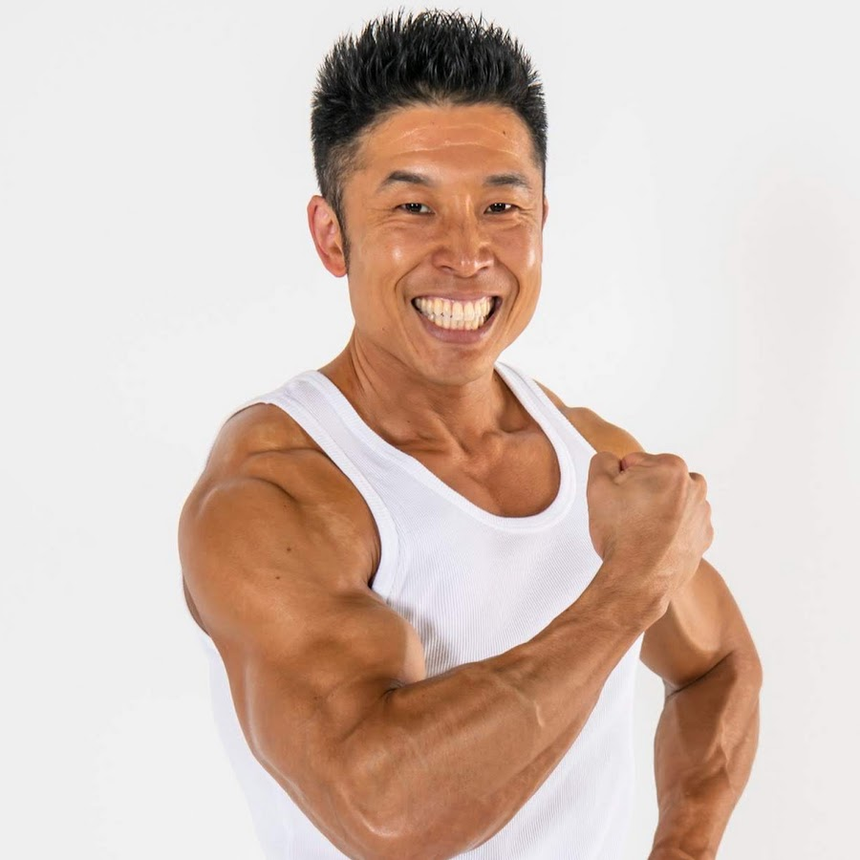
筋肉は 裏切らない。

